Slide 1
TRƯỜNG TIỂU HỌC ĐẠI ĐỒNG
Chào mừng quý thầy cô về sinh hoạt chuyên môn cấp trường
TIẾNG VIỆT - LỚP 4
Giáo viên: NGUYỄN THỊ THU

Slide 2
KHỞI ĐỘNG

Slide 3
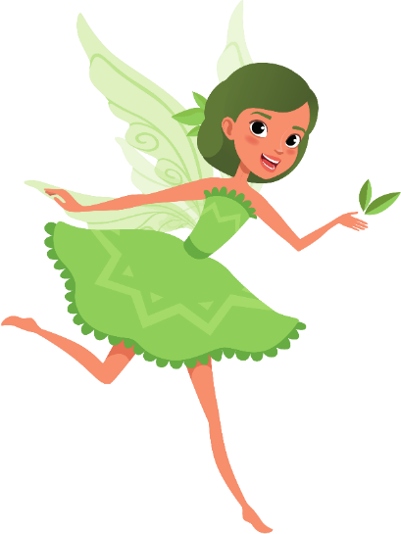
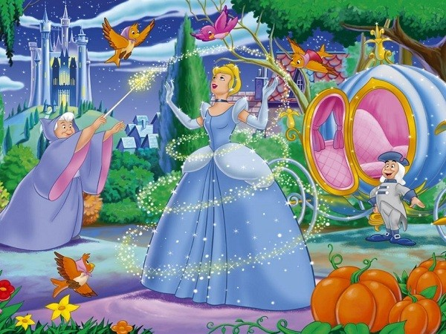
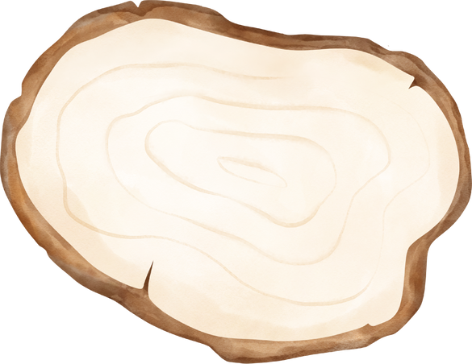
Em hãy quan sát và dự đoán xem đây là câu chuyện cổ tích nào?
Cô bé lọ lem

Slide 4
Thứ tư ngày 18 tháng 10 năm 2023
Tiếng Việt:
Con vẹt xanh (tiết 3)
LUYỆN VIẾT MỞ BÀI, KẾT BÀI CHO BÀI VĂN KỂ LẠI MỘT CÂU CHUYỆN

Slide 5
1. Xếp các mở bài dưới đây vào nhóm thích hợp:
Cô bé Lọ Lem là câu chuyện cổ tích nổi tiếng mà trẻ em trên khắp thế giới đều đã từng được nghe kể.
Em được mẹ tặng cuốn sách có nhan đề 108 truyện cổ tích hay nhất thế giới. Đọc cuốn sách, em thấy thú vị nhất là câu chuyện Cô bé Lọ Lem.
Tối nào cũng vậy, bằng giọng ấm áp, bà lại kể cho em nghe một câu chuyện cổ tích từ ngày xửa ngày xưa. Trong những câu chuyện bà kể, em nhớ mãi câu chuyện Cô bé Lọ Lem với bao nhiêu phép biến hoá nhiệm màu.

Slide 6
NHÓM Mở bài trực tiếp | NHÓM Mở bài gián tiếp
- Cô bé Lọ Lem là câu chuyện cổ tích nổi tiếng mà trẻ em trên khắp thế giới đều đã từng được nghe kể.
- Em được mẹ tặng cuốn sách có nhan đề 108 truyện cổ tích hay nhất thế giới. Đọc cuốn sách, em thấy thú vị nhất là câu chuyện Cô bé Lọ Lem.
- Tối nào cũng vậy, bằng giọng ấm áp, bà lại kể cho em nghe một câu chuyện cổ tích từ ngày xửa ngày xưa. Trong những câu chuyện bà kể, em nhớ mãi câu chuyện Cô bé Lọ Lem với bao nhiêu phép biến hoá nhiệm màu.

Slide 7
Cô bé Lọ Lem là câu chuyện cổ tích nổi tiếng mà trẻ em trên khắp thế giới đều đã từng được nghe kể.
Giới thiệu ngay câu chuyện
Mở bài trực tiếp
Em được mẹ tặng cuốn sách có nhan đề 108 truyện cổ tích hay nhất thế giới. Đọc cuốn sách, em thấy thú vị nhất là câu chuyện Cô bé Lọ Lem.
Giới thiệu câu chuyện kết hợp nêu bối cảnh
Mở bài gián tiếp
Tối nào cũng vậy, bằng giọng ấm áp, bà lại kể cho em nghe một câu chuyện cổ tích từ ngày xửa ngày xưa. Trong những câu chuyện bà kể, em nhớ mãi câu chuyện Cô bé Lọ Lem với bao nhiêu phép biến hoá nhiệm màu.
Giới thiệu câu chuyện kết hợp nêu cảm nghĩ, kỉ niệm
Mở bài gián tiếp

Slide 8
Kết luận
Có hai cách mở bài
Giới thiệu ngay vào câu chuyện
Giới thiệu câu chuyện kết hợp nêu bối cảnh được nghe, đọc hoặc nêu cảm nghĩ, kỉ niệm gắn với câu chuyện,…
Mở bài trực tiếp
Mở bài gián tiếp

Slide 9
2
Xác định kiểu kết bài của mỗi đoạn dưới đây:
Em rất thích câu chuyện Cô bé Lọ Lem.
Em rất thích câu chuyện này vì cái kết thật có hậu. Cô bé Lọ Lem xứng đáng là một trong những câu chuyện cổ tích hay nhất thế giới.
Câu chuyện Cô bé Lọ Lem mặc dù đã kết thúc nhưng thế giới của những hoàng tử, công chúa, những bà tiên với phép màu kì diệu vẫn khiến em thao thức mãi. Ước gì trong giấc mơ, em được bước vào thế giới thần tiên ấy.

Slide 10
2
Xác định kiểu kết bài của mỗi đoạn dưới đây:
Kết bài không mở rộng | Kết bài mở rộng
- Em rất thích câu chuyện Cô bé Lọ Lem
- Em rất thích câu chuyện này vì cái kết thật có hậu. Cô bé Lọ Lem xứng đáng là một trong những câu chuyện cổ tích hay nhất thế giới.
- Câu chuyện Cô bé Lọ Lem mặc dù đã kết thúc nhưng thế giới của những hoàng tử, công chúa, những bà tiên với phép màu kì diệu vẫn khiến em thao thức mãi. Ước gì trong giấc mơ, em được bước vào thế giới thần tiên ấy.

Slide 11
Em rất thích câu chuyện Cô bé Lọ Lem.
Nêu suy nghĩ cảm xúc về câu chuyện.
Kết bài không mở rộng
Em rất thích câu chuyện này vì cái kết thật có hậu. Cô bé Lọ Lem xứng đáng là một trong những câu chuyện cổ tích hay nhất thế giới.
Nêu suy nghĩ cảm xúc và đánh giá của người viết về câu chuyện.
Kết bài mở rộng
Câu chuyện Cô bé Lọ Lem mặc dù đã kết thúc nhưng thế giới của những hoàng tử, công chúa, những bà tiên với phép màu kì diệu vẫn khiến em thao thức mãi. Ước gì trong giấc mơ, em được bước vào thế giới thần tiên ấy.
Nêu mong ước, liên tưởng của người viết sau khi nghe câu chuyện.
Kết bài mở rộng

Slide 12
Kết luận
Có hai cách kết bài
Kết bài mở rộng
Kết bài không mở rộng
Nêu suy nghĩ, cảm xúc,…và những liên tưởng, suy luận được gợi ra từ câu chuyện
Nêu suy nghĩ, cảm xúc về câu chuyện.

Slide 13
Ghi nhớ
Có hai cách viết mở bài và hai cách viết kết bài cho bài văn kể lại câu chuyện:
Mở bài trực tiếp: giới thiệu ngay vào câu chuyện.
Mở bài gián tiếp: nói chuyện khác để dẫn vào câu chuyện
Kết bài mở rộng: nêu suy nghĩ, cảm xúc,… và những liên tưởng, suy luận được gợi ra từ câu chuyện. Kết bài không mở rộng: nêu suy nghĩ cảm xúc về câu chuyện.

Slide 14
3
Viết mở bài gián tiếp và kết bài mở rộng khác cho bài văn kể lại câu chuyện Cô bé Lọ Lem
Giới thiệu câu chuyện kết hợp nêu bối cảnh được nghe, đọc hoặc nêu cảm nghĩ, kỉ niệm gắn với câu chuyện,…
Nêu suy nghĩ, cảm xúc,…và những liên tưởng, suy luận được gợi ra từ câu chuyện
Mở bài gián tiếp
Kết bài mở rộng
Lưu ý:
- Viết đúng yêu cầu
- Dùng từ, đặt câu
- Lỗi chính tả

Slide 15
Mở bài gián tiếp
Kết bài mở rộng
Như thường lệ, ngày nào trước khi đi ngủ bố cũng đọc cho hai anh em chúng tôi một câu chuyện theo yêu cầu. Trong số những câu chuyện bố kể trong tuần trước tôi đặc biệt tâm đắc với chuyện cổ tích “Cô bé Lọ Lem”.
Hôm đó, sau khi bố gấp sách lại hai anh em chúng tôi vẫn không thôi đắm chìm trong câu chuyện của Lọ Lem. Hai anh em hiểu rằng những người tốt bụng, lương thiện dù trải qua bao khó khăn thì cuối cùng vẫn tìm được hạnh phúc và bình yên cho mình.

Slide 16
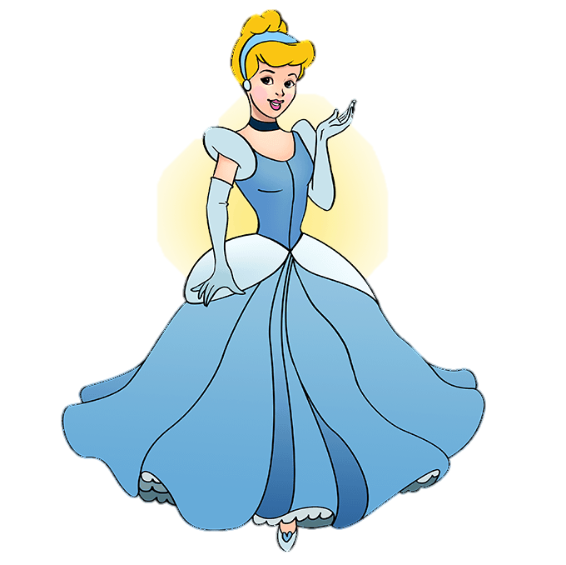

Slide 17
Cảm ơn quý thầy cô
và các em đã lắng nghe

